Slide 1



Célula Automatización de Pruebas
La célula de automatización de pruebas tiene como objetivo agilizar las pruebas funcionales, de regresión, procesos repetitivos y generación de data.
Agenda
¿Qué se puede automatizar?
Matriz priorización
Informe de resultados
Enero 2020

Slide 2
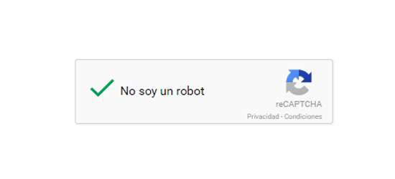






Se definieron las pruebas que se pueden automatizar y aquellas que no
Aplicación web
Que no se puede automatizar
Controladores reCAPTCHA
Ingreso con Códigos
Servicio web

Slide 3

Alcance de la Célula de Automatización de Pruebas
La célula de automatización de pruebas prestará servicios para:
Se encuentran en ambiente de pruebas
Apoyo Funcional (De acuerdo al desarrollo de la célula se podrá escalar a tener apoyo técnico)

Slide 4

Esquema de gestión de automatización de pruebas mediante metodología ágil
1
Sprint Planning
Refinamiento
Construcción de Flujo
0
PROYECTO
+ Iniciativa automatización
+Plan de Pruebas
PO
Célula
Product Owner
Scrum Master
Equipo Automatizador
Daily
QA Funcional*
+
2
Meta del Sprint
Equipo Automatizador
Scrum Master (*)
Valor (Criterios)
Sprint
2 semanas
-Entendimiento de Trabajo
-Impedimentos
Diligenciar matriz y enviar a PO
-
Consolidación y Priorización de iniciativas
Product Owner
Equipo Automatizador
Scrum Master
QA
Product Owner
Scrum Master
Equipo Automatizador
-PBI Terminado
-Explicación de incrementos
-Info para siguiente Sprint
-Mejoras potenciales
-Plan de mejoras
3
Review
Los QA deben tener claro los criterios de viabilidad de automatización*
4
Retrospective

Slide 5
Actividades del Sprint
SPRINT (2 SEMANAS)
(Día)
1
2
3
4
5
6
7
8
9
10
½
Review
Retrospective
½
Sprint Planning
½
-Refinamiento Backlog
Desarrollo
Desarrollo
Atención de Hallazgos
-Candidatos Próximo Sprint
½
Desarrollo

Slide 6




La matriz de priorización
4
Comparación de fecha de paso a producción HU y fecha esperada de entrega de robot
Fechas
3
Número de aplicaciones o servicios involucrados
Aplicaciones
2
Eficiencia
Frecuencia, # Tareas, tiempo prueba manual
Tiempo liberado gracias a la implementación de la automatización
1
Definen la complejidad de la automatización
Complejidad

Slide 7
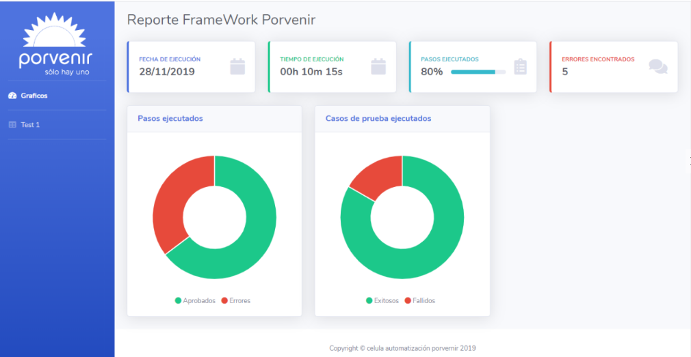
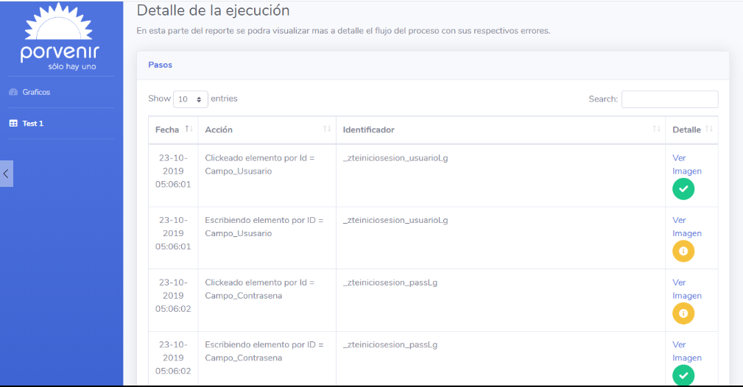
Informe de resultado de prueba automatizada

Slide 8
Con el fin de asegurar la adecuada definición de requerimientos que se desarrollaran y su gestión, se han establecido las siguientes políticas.
01
Los requerimientos serán realizados por los roles QA de cada proyecto quienes estarán en la capacidad de definir si la prueba es automatizable antes de presentarla
02
Se definirán Sprints de 2 semanas con vocación a 1 semana
03
La planeación se realizará cada semana, la priorización del próximo sprint se realizará al final de cada semana
04
El QA debe llenar la matriz y la enviarla al PO por correo para que este consolide el backlog y lo priorice
05
El usuario experto debe contar con disponibilidad de 100% durante el desarrollo del Sprint para resolver cualquier duda que se pueda presentar al PO o equipo de desarrollo
06
La definición y priorización del Backlog se realizará de acuerdo con los criterios de calificación definidos anteriormente.

